Slide 1

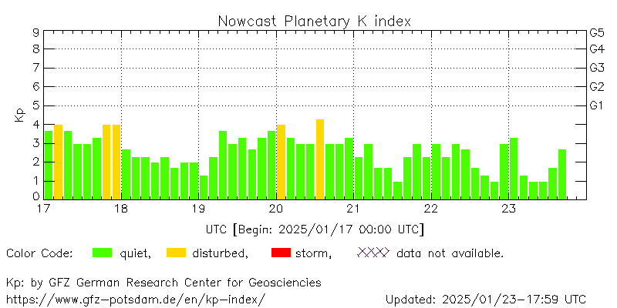
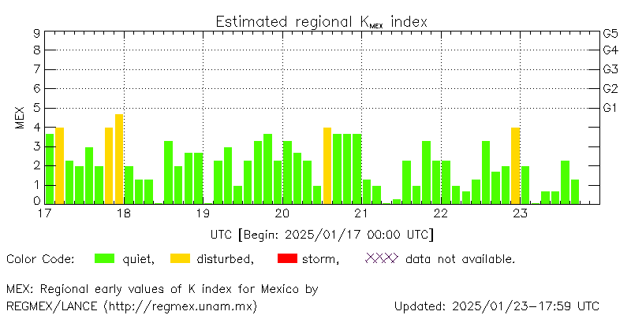
Actividad geomagnética regional y planetaria: índices Kmex y Kp
No se registró actividad relevante en los índices Kp ni Kmex durante la semana que va del 17 al 23 de enero. Fue una semana geomagnéticamente quieta con breves periodos de perturbación.
NOTA: El cálculo del índice Kmex se realiza usando datos de la estación geomagnética en Coeneo, Mich, y el observatorio de Teoloyucan, Edomex. Los datos son experimentales y no se deben de tomar como definitivos.
Datos: www.gfz-potsdam.de/en/kp-index/
El índice K indica la intensidad de las variaciones del campo magnético terrestre en intervalos de 3 horas.
El índice Kp lo expresa a escala planetaria, mientras que el Kmex lo hace para el territorio mexicano.
<número>
www.sciesmex.unam.mx
23/01/2025
2

Slide 2
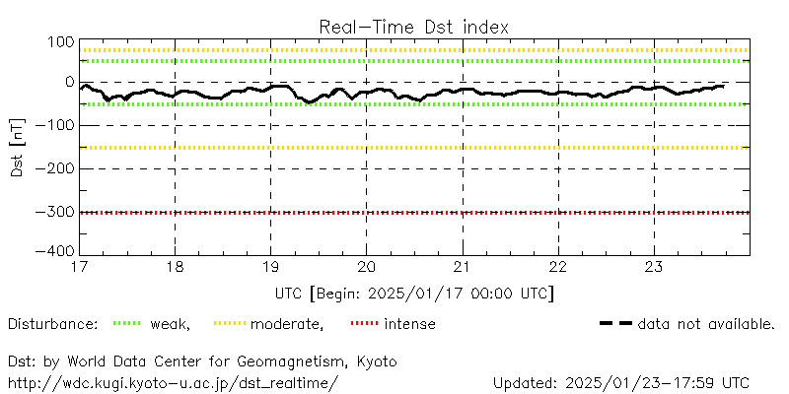
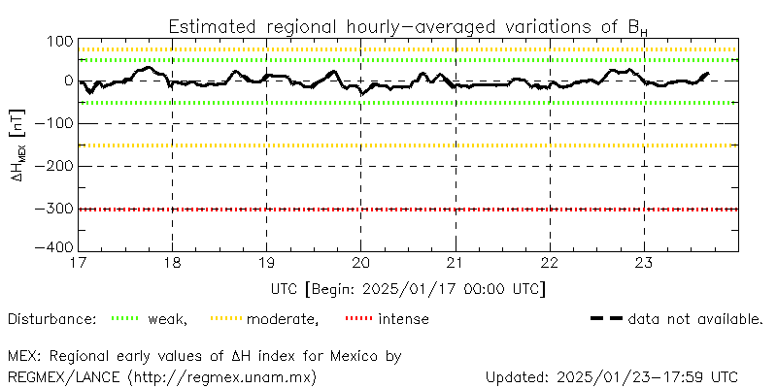
Actividad geomagnética regional y planetaria: índices ΔH y Dst
No se registró actividad relevante en los índices ΔH ni Dst durante la semana que va del 10 al 16 de enero. Fue una semana geomagnéticamente quieta.
NOTA: El cálculo del índice ΔH se realiza usando datos de la estación geomagnética en Coeneo, Mich, y el observatorio de Teoloyucan, Edomex. Los datos son experimentales y no se deben de tomar como definitivos.
Datos: wdc.kugi.kyoto-u.ac.jp/dst_realtime/
Los índices Dst y ΔH miden las variaciones temporales de la componente horizontal del campo geomagnético, el primero a escala planetaria y el segundo para México.
Estas variaciones, en general, se deben al ingreso de partículas cargadas, provenientes del espacio exterior, al ambiente espacial terrestre.
<número>
www.sciesmex.unam.mx
23/01/2025
2

